Slide 1
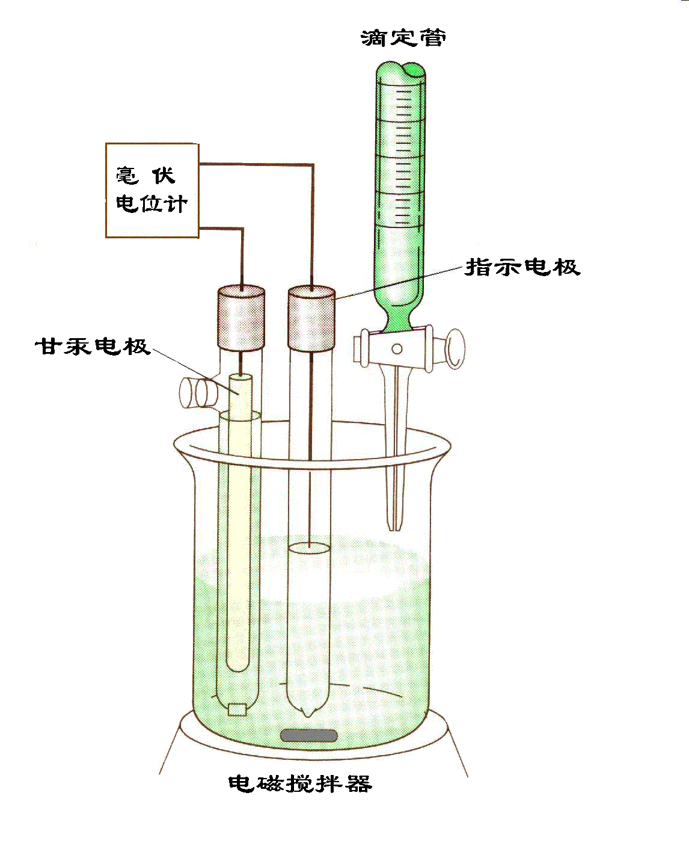
电位滴定法
电位滴定法记录数据
滴定剂体积 电动势测量 V（mL） E(V)
1.00 0.110
5.00 0.155
... …
30.00 0.840
待测溶液
方法特点：
不受深色溶液和混浊溶液影响
滴定终点准确可靠
比直接电位法准确度高，费时
电位滴定装置

Slide 2
电位滴定作图确定终点方法
（1） 直接作图
（2）一阶微商曲线
（3）二阶微商曲线
E ~V
E(mv)
ΔE/ΔV
Δ²E/ΔV²
V_{e}
Ve
V(ml)
V(ml)
Ve
V(ml)
切线中心等分线
最高点

Slide 3
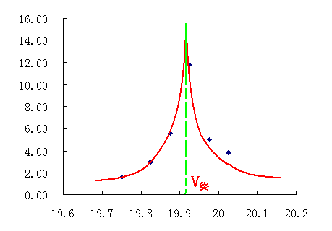
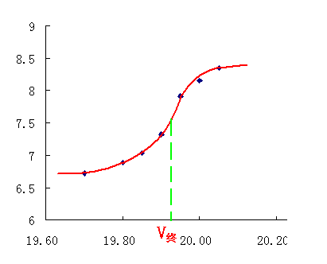
电位滴定法记录数据及数据处理
V（mL) | E(mV) | V_{平均} | ΔE/ΔV | Δ²E/ΔV²
…… | ……
19.70 | 6.73
 |  | 19.75 | 1.60
19.80 | 6.89 |  |  | 18.67
 |  | 19.825 | 3.00
19.85 | 7.04 |  |  | 52.0
 |  | 19.875 | 5.60
19.90 | 7.32 |  |  | 124.0
 |  | 19.925 | 11.80
19.95 | 7.91 |  |  | -136.0
 |  | 19.975 | 5.00
20.00 | 8.16 |  |  | -24.0
 |  | 20.025 | 3.80
20.05 | 8.35
…… | ……
终点：19.90+(19.95-19.90)×124/(124+136) = 19.92mL

Slide 4
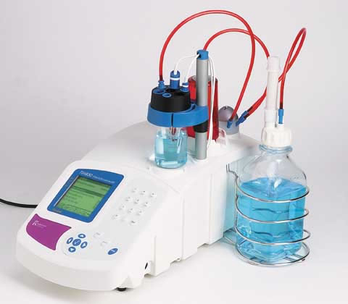
自动电位滴定仪

Slide 5
电位滴定电极的选择
1. 酸碱滴定
pH复合电极
2. 氧化还原滴定
指示电极：铂电极
参比电极：甘汞电极
}
3. 配位滴定
指示电极：离子选择性电极/铂电极
参比电极：甘汞电极
}

Slide 6
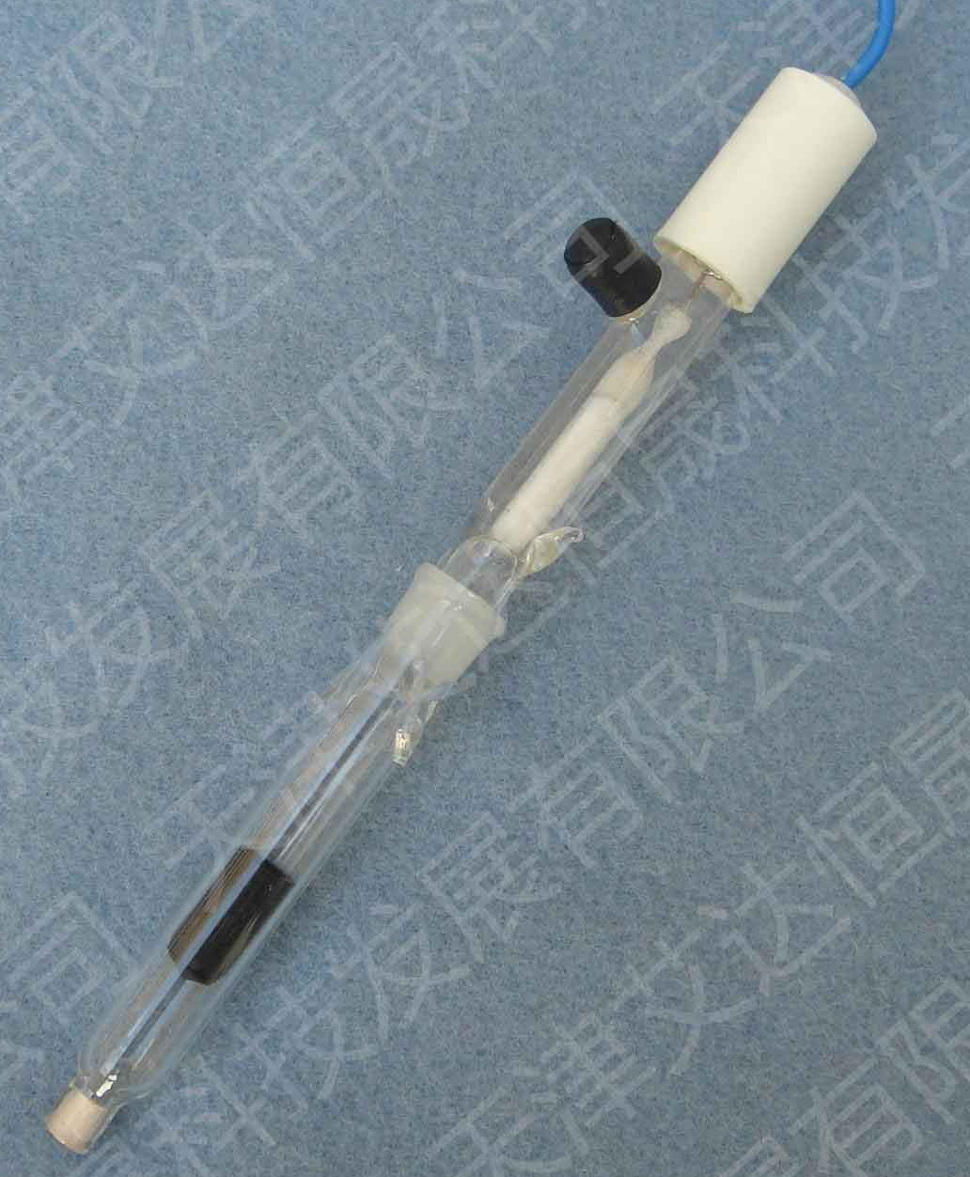
电位滴定电极的选择
4. 沉淀滴定
指示电极：银电极
参比电极：双盐桥甘汞电极
}
pH电极
双盐桥甘汞电极

